Slide 1


Инструкция
по использованию модуля
«Мероприятия»
в системе АИС «Навигатор»
Составитель:
Патрикеева Наталья Владимировна,
методист ЦТИС
Медвенка, 2026

Slide 2
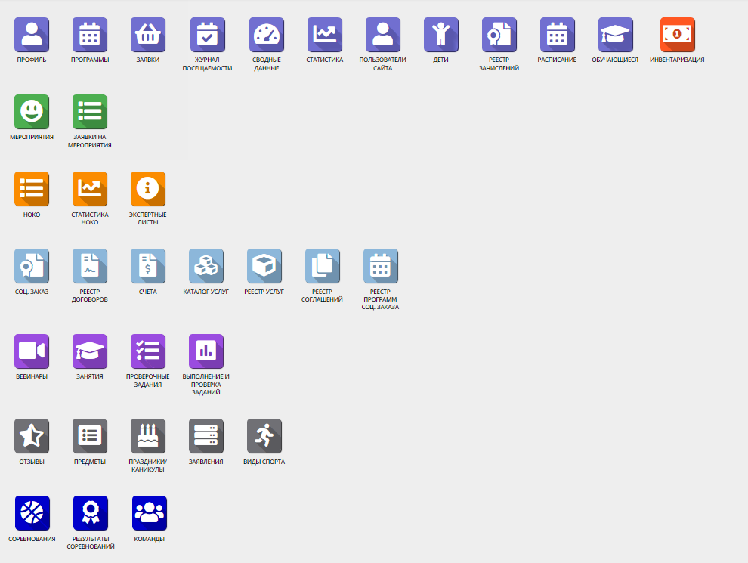

Модуль «Мероприятия» расширяет функциональные возможности Навигатора публикацией мероприятий дополнительного образования - помимо реализуемых программ дополнительного образования, организаторы программ и учреждения могут представить в Навигаторе свои:
конкурсы и олимпиады
выставки и конференции
мастер-классы, тренинги и акции
концерты и фестивали
профориентационные и иные мероприятия, в том числе и для педагогов!
мероприятия, участвующие в значимых проектах федерального значения: «Кванториум», «IT-куб», «Точка роста», «Дом научной коллаборации», «Новые места в допобразовании» и др.
Создание карточки мероприятия похоже на создание карточки программы в Навигаторе. Для того, чтобы создать карточку мероприятия, следует:
Войти в раздел Мероприятия

Slide 3
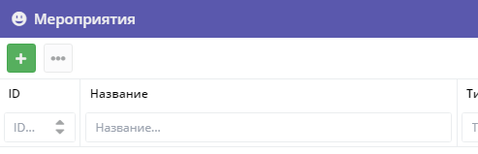
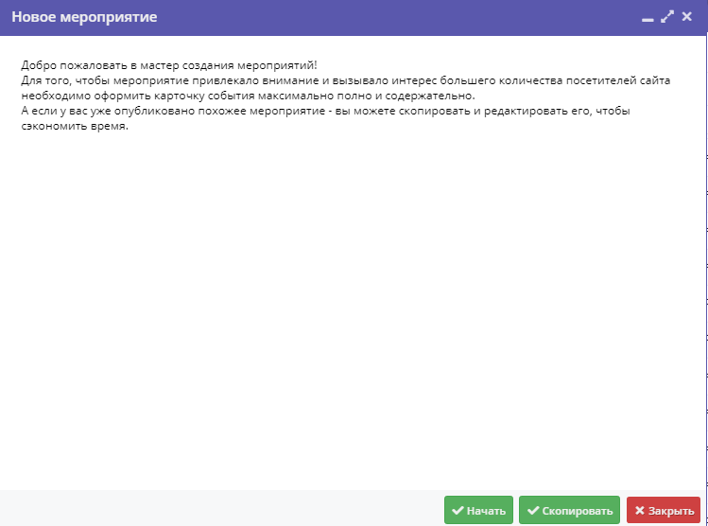
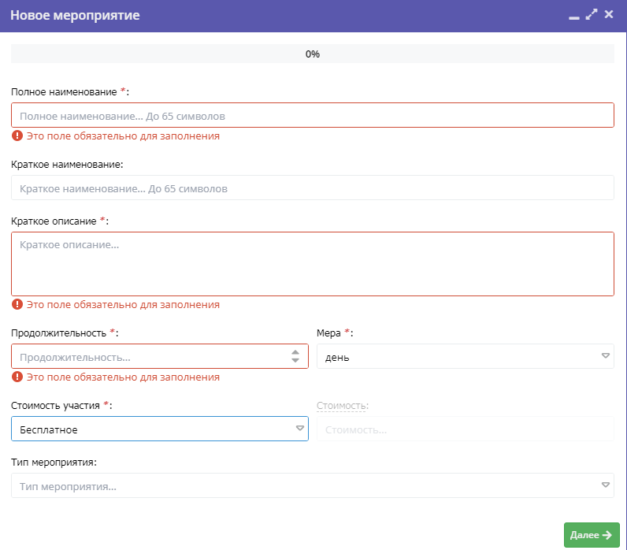


Нажать на символ + (Создать) в левом верхнем углу
1
2
3
В открывшемся окне Новое мероприятие заполнить обязательные к заполнению (отмечены символом *) поля: полное наименование, краткое описание (до140 символов), продолжительность, мера. Нажать Далее для перехода к следующему этапу создания карточки.
Внимание! После заполнения обязательных полей, и нажатия Далее, карточка мероприятия сразу сохраняется в статусе Черновик - в любой момент можно прерваться и вернуться к созданию карточки позже, если необходимо.

Slide 4
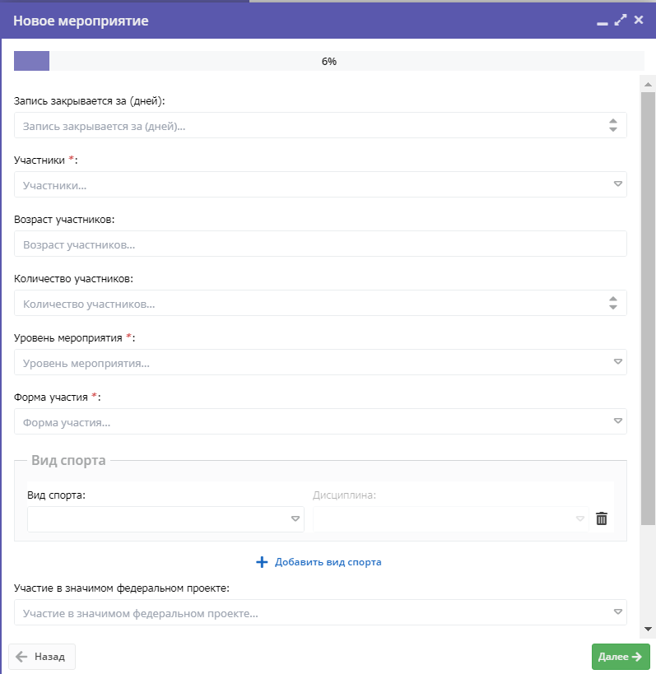
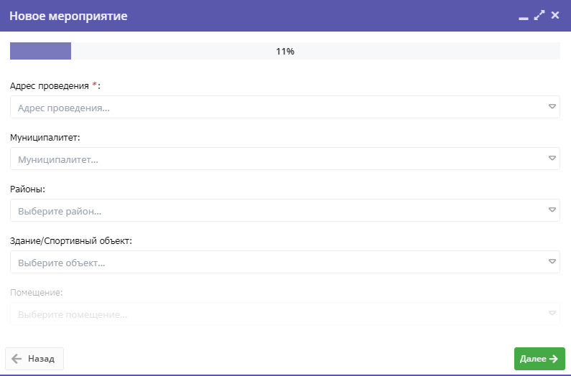


На следующем этапе создания карточки мероприятия заполнить поля: запись закрывается за (дней),участники, уровень мероприятия, форма участия, участие в значимом федеральном проекте, доступность для детей с ОВЗ.
На следующем этапе создания карточки мероприятия заполнить поля: адрес проведения, муниципалитет. Нажать Далее для перехода к следующему этапу создания карточки
1
2

Slide 5

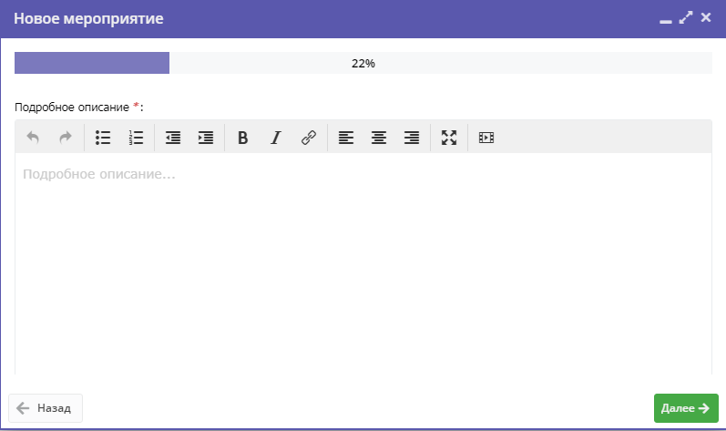
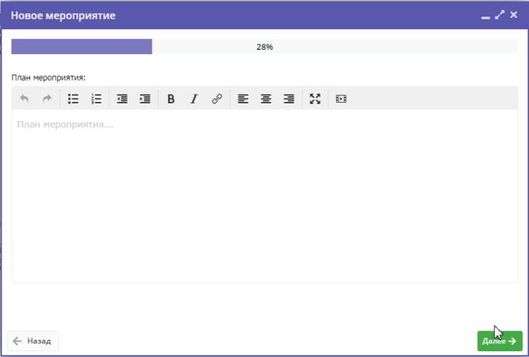


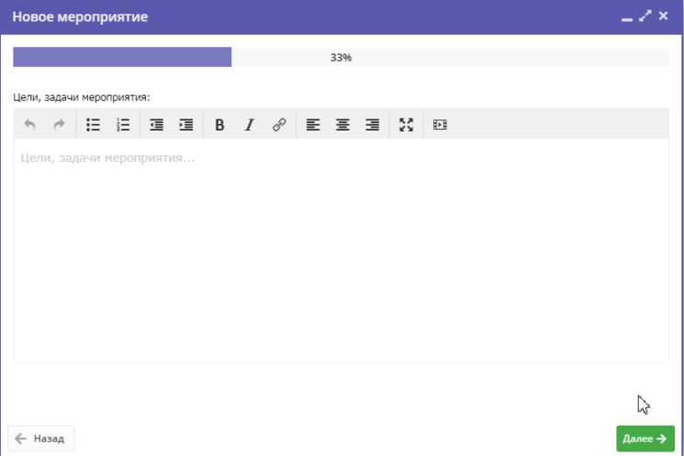
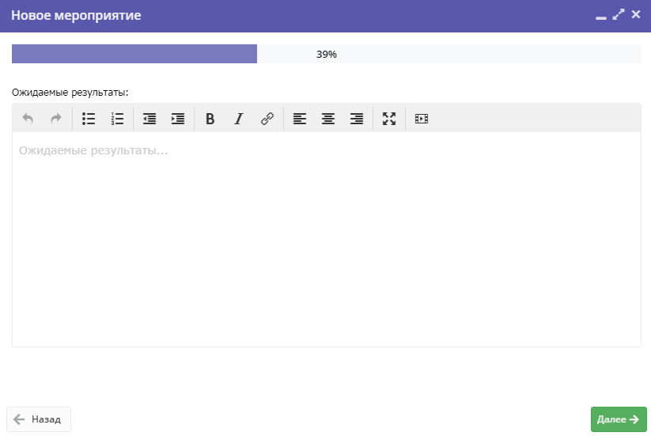
1
2
Заполнить раздел Подробное описание - рассказать подробно о вашем мероприятии.
Нажать на Далее для перехода к следующему этапу создания карточки.
Заполнить раздел План мероприятия.
Нажать на Далее для перехода к следующему этапу создания карточки.
3
4
Заполнить раздел Ожидаемые результаты .
Нажать на Далее для перехода к следующему этапу создания карточки.
Заполнить раздел Цели, задачи мероприятия .Нажать на Далее для перехода к следующему этапу создания карточки.

Slide 6
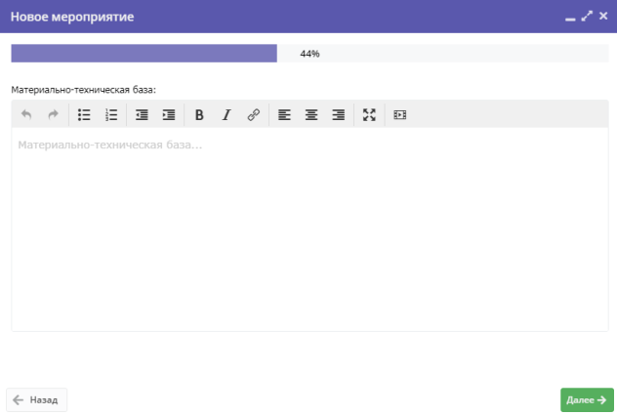
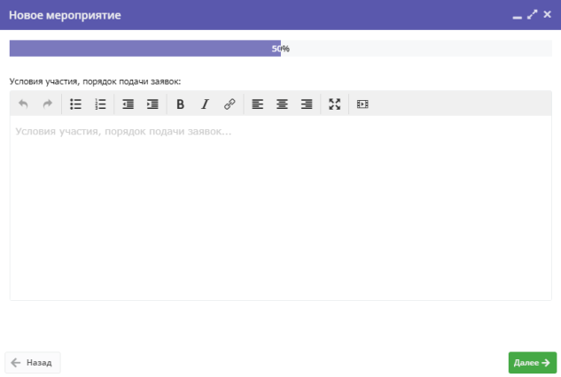
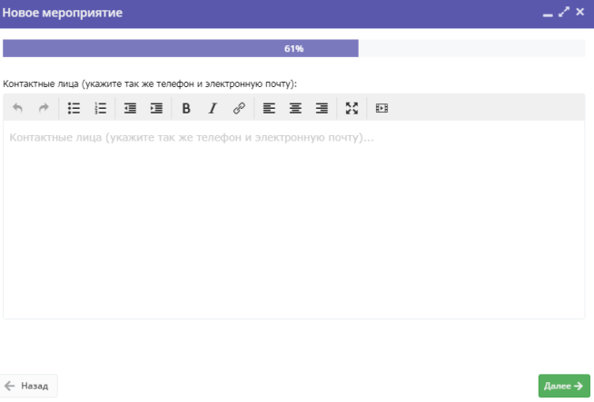
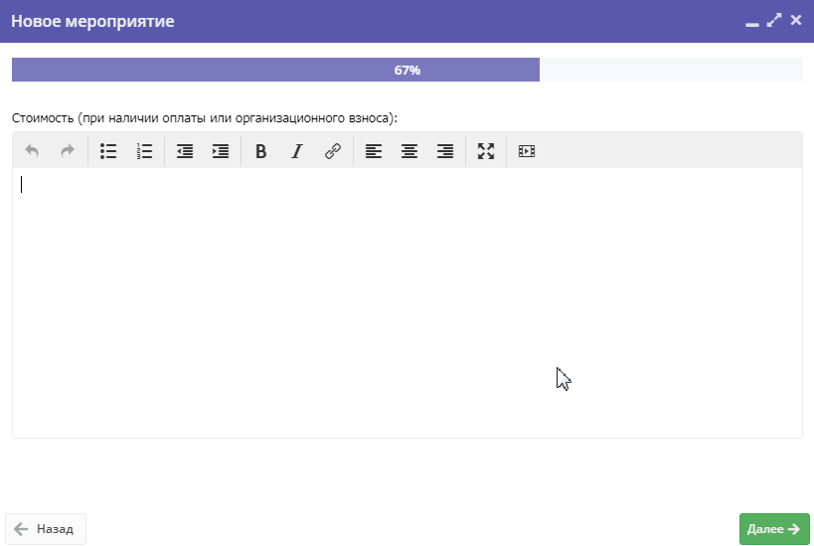
1
2
Заполнить раздел Материально-техническая база. Нажать на Далее для перехода к следующему этапу создания карточки.
Заполнить раздел Условия участия, порядок подачи заявок. В тексте раскрыть всё, что родителям и детям необходимо заранее знать об условиях участия в мероприятии и порядке подачи заявок на мероприятие.
Нажать на Далее для перехода к следующему этапу создания карточки.
3
4
Заполнить раздел Контактные лица . Нажать на Далее для перехода к следующему этапу создания карточки.
Заполнить раздел Стоимость Нажать на Далее для перехода к следующему этапу создания карточки.

Slide 7
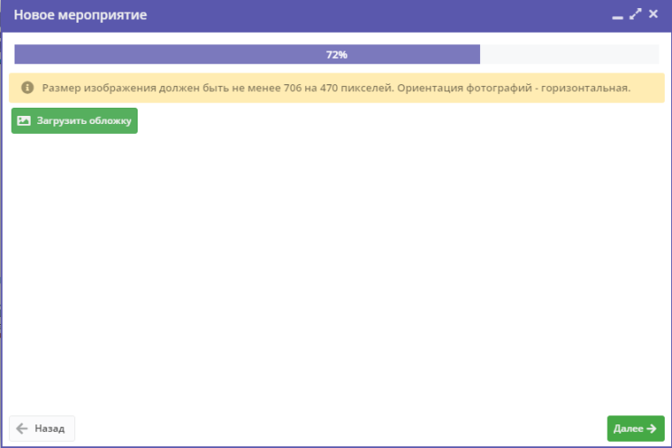



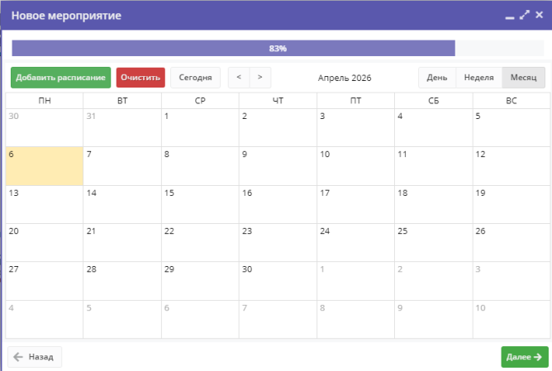
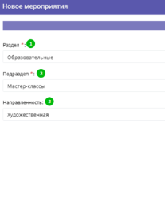


КАК ПРАВИЛЬНО ЗАГРУЗИТЬ ОБЛОЖКУ ПРОГРАММЫ
Необходимо подобрать изображение для обложки, соответствующее тематике программы;
Чтобы уменьшить размер изображения, можно воспользоваться стандартным редактором изображений «Paint»;
Загружаем в этот редактор понравившееся изображение;
Нажимаем «Изменить размер»;
В появившемся окне убираем галочку с пункта «Сохранить размер» и в строке «Изменить» нажимаем на «Пиксели»;
В полях «По вертикали» и «По горизонтали» устанавливаем нужный размер (706*470);
Нажимаем «ОК»;
Сохраняем изображение на компьютер.
Теперь оно готово для загрузки в АИС «Навигатор» в качестве обложки программы или мероприятия.
КАК ПРАВИЛЬНО ЗАГРУЗИТЬ ОБЛОЖКУ ПРОГРАММЫ
Необходимо подобрать изображение для обложки, соответствующее тематике программы;
Чтобы уменьшить размер изображения, можно воспользоваться стандартным редактором изображений «Paint»;
Загружаем в этот редактор понравившееся изображение;
Нажимаем «Изменить размер»;
В появившемся окне убираем галочку с пункта «Сохранить размер» и в строке «Изменить» нажимаем на «Пиксели»;
В полях «По вертикали» и «По горизонтали» устанавливаем нужный размер (706*470);
Нажимаем «ОК»;
Сохраняем изображение на компьютер.
Теперь оно готово для загрузки в АИС «Навигатор» в качестве обложки программы или мероприятия.
Нажать на Загрузить изображение (размер изображения должен быть не менее 706 на 470 пикселей, «весом» не более 1-2 MБ) Выбрав требуемый файл на своем компьютере или ноутбуке загрузить его на обложку, при необходимости обрезать, если изображение полностью не помещается в отведенное для него окно, нажать Сохранить. Убедившись, что изображение успешно загружено нажать на Далее для перехода к следующему этапу создания карточки.
Нажать на Добавить расписание и создать расписание, используя инструменты открывшегося окна .
Завершив создание расписания, убедившись, что созданное расписание отображается в соответствующем разделе и является актуальным, нажать на Далее для перехода к завершающему этапу создания карточки. Нажать Завершить для завершения создания карточки.
выбрать и установить необходимые значения в полях: раздел, подраздел, направленность

Slide 8

Задача выполнена.
Следуя данным рекомендациям, вы сможете успешно создать карточку мероприятия в модуле «Мероприятия».
Если у вас возникнут вопросы или трудности, обратитесь к своему куратору или администратору системы для получения дополнительной помощи.

